Slide 1
Уровень 1 - Кондиции в регби: Подростки
Место
Дата
Часть A

Slide 2
Знакомство
Ваше имя
Кого вы тренируете
Надежды и опасения относительно курса

Slide 3
Цели и конечные результаты
Цели
Цель этого курса - помочь развить ваши способности в области физической подготовки подростков для игры в регби.
Конечные результаты
В конце курса вы будете способны:
Показывать и проводить функциональные двигательные тесты;
Объяснять результаты этих двигательных тестов и определять возможные корректирующие упражнения;
Демонстрировать ключевые элементы в работе с отягощением;
Применять принципы перегрузки и прогрессии в вашей тренировочной программе;
Создавать и применять тренировки, направленные на развитие физических кондиций;
Планировать 4-недельный тренировочный блок.

Slide 4
Структура практического занятия
Функциональная оценка движений
Общая подготовка
Специальная подготовка
Управление тренировочным планом

Slide 5
Функциональная оценка движений

Slide 6
Функциональная оценка движений
Функциональная оценка движений - эффективный метод наблюдения за фундаментальными двигательными паттернами и выявлением отклонений в этих движениях.
Процесс оценки движения дает тренеру информацию о мобильности и стабильности суставов атлета, а также мышечном балансе игроков.
Используя приседания с палкой над головой, мы можем наблюдать и оценивать двигательные способности игрока.

Slide 7
Приседание с палкой над головой
Установка
Стопы параллельно на комфортном расстоянии в пределах таза и ширины плеч.
При наличии даже небольшого поворота стопы/стоп наружу или внутрь тренер должен указать на это и попросить игрока установить стопы параллельно.
Перед каждым повторением стопы необходимо возвращать в исходное положение.

Slide 8
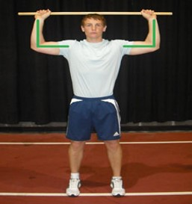
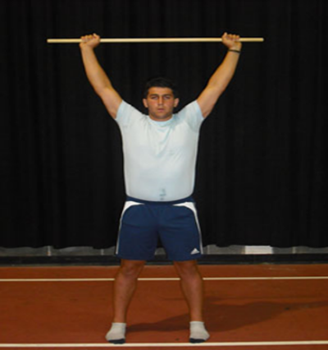
Приседание с палкой над головой
Установка
Палка расположена на голове игрока.
Хват палки в положении, при котором угол в локтевом суставе соответствует 90 градусам.
Попросите игрока разогнуть руки в локтевых суставах вверх и расположить палку над головой.
Игрок находится в исходном положении для начала выполнения теста.

Slide 9
Приседание с палкой над головой
Тренер предоставляет следующие базовые инструкции, которым следует игрок во время выполнения оценочного движения:
Приседать так низко, как это возможно
Двигаться медленно и подконтрольно
Сохранять руки распрямленными над головой, туловище удерживать в вертикальном положении
Завершить 4 повторения

Slide 10
Приседание с палкой над головой
Части тела, за которыми происходит наблюдение во время движения.
Стоя перед игроком, наблюдаем за:
Стопами
Коленями
Стоя сбоку, наблюдаем за:
Руками
Корпусом
Бедрами/ягодицами
Пятками

Slide 11
Общие двигательные ошибки
Руки перемещаются вперед
Стопы вращаются наружу
Недостаточная глубина седа

Slide 12
Общие двигательные ошибки
Корпус наклоняется вперед
Колени «сваливаются» к центру
Пятки отрываются от пола

Slide 13
Подсчет очков в тесте Приседание с палкой над головой
Наблюдая за выполнением теста, поставьте оценку «0», «2» или «4» в каждой категории в оценочном листе:
0 = нет отклонений в движении
2 = небольшие отклонения в движении
4 = существенные отклонения в движении.
Игроки, которые имеют оценку «0» в каждой категории, считаются компетентными в этом движении.
Дата: __/__/__ | Очки
Имя игрока | Ноги | Колени | Руки | Корпус | Бедра/ ягодицы | Пятки
Иван Иванов | 0 | 0 | 0 | 0 | 0 | 0
Петр Петров | 0 | 2 | 2 | 4 | 2 | 0

Slide 14
Приседание с палкой над головой
Каждое отклонение может иметь множество причин, важно, чтобы мы попытались сузить потенциальный диапазон причин у наблюдаемого отклонения.
Тренер может провести тест «приседание с палкой над головой», чтобы попытаться определить возможные ошибки в движении.
Если тренер не делает этого, он может быть не в состоянии правильно определить причину ошибки при разработке программ тренировок.
Используйте последующие тесты для приседа с палкой над головой, чтобы попытаться определить причину наблюдаемой компенсации движения.

Slide 15
Прогрессии в приседании
Первая прогрессия, которую тренер может использовать, - это приседание с руками за головой
Настройка в точности такая же, как и в тесте «приседание с палкой над головой», за исключением того, что игрок больше не держит предмет, а удерживает руки за головой.
Если игрок теперь может достичь правильной модели приседаний и глубины, используя эту прогрессию (согласно видео), это означает, что дефицит или ограничение находится в верхней части тела.

Slide 16
Прогрессия в приседании с палкой над головой
Если мы видим, что ограничение может быть в верхней части тела, мы можем протестировать этот регион, чтобы понять, является ли причиной ограничения широчайшая мышца спины.
Обычно это является причиной смещения рук вперед во время теста «приседание с палкой над головой».
Процедура теста:
Игрок стоит у стены в четверть приседа, локти разогнуты, большие пальцы смотрят наружу, нижняя часть спины прижата к стене.
Затем игрок поднимает руки над головой, чтобы попытаться коснуться стены большими пальцами, при этом стараясь, чтобы нижняя часть спины прижималась к стене.

Slide 17
Общие ошибки
Выгибание поясницы
Сгибаются локтевые суставы
Большие пальцы не достигают стены

Slide 18
Прогрессия в приседании с палкой над головой
Другая прогрессия, которую мы можем выполнить, - это приседание с приподнятыми пятками.
Используйте те же установки, что и для теста «приседание с палкой над головой», но пятки поставьте на возвышение.
Если игрок не может достичь правильной глубины без компенсации, возникающей, когда пятки были на земле, а теперь может достичь хорошей модели приседания с поднятыми пятками, это означает, что есть некоторые ограничения в нижней части тела.

Slide 19
Прогрессия в приседании с палкой над головой
Если указано, что ограничение присутствует в нижней части тела, это может быть вызвано плохой подвижностью голеностопного сустава. Проверьте это следующим образом:
Поместите ленту в 10 см от коробки.
Игрок располагает свои руки на коробке.
Игрок принимает положение в упоре на одно колено, носок находится за лентой.
Цель игрока - коснуться коленом коробки, не отрывая пятки от поверхности.
Если пятка отрывается от земли, это указывает на ограничение голеностопного сустава или на проблему гибкости икроножных мышц.

Slide 20
Функциональная диагностика
Теперь, когда мы выполнили приседания с палкой над головой и дополнительные тесты, какие проблемы с движением были наиболее распространенными и каковы их потенциальные причины?
Какие типы корректирующих упражнений мы могли бы использовать, чтобы попытаться решить эти проблемы с движением в нашей программе тренировок?
Мы обсудим и продемонстрируем в группе предлагаемые корректирующие упражнения.

Slide 21
Перейдите к части B

